Slide 1
Electrical Power System
Basic Plan
1 - Channel distribution
2 - Power generation
3 - Calculation DOD
4 – Operation Scenario
PDR (2022.11.30)
Power generation
Commissioning Power Budget
Check Channel distribution
Define Efficiency

Slide 2
Level 1: Electrical Power System
Level 2 | Level 3 | DAYS
Electrical Power Budget | 1 - Channel distribution | 0
 | 2 – Calculate Power generation | 0
 | 3 - Calculation DOD & Peak load | 0
 | 4 - Operation Scenario
Power Generation | Commissioning Power Budget | 0
 | Check Channel distribution | 0
 | Define Efficiency | 0

Slide 3
2022-11-02
EPS
PDR까지 진행 계획
3
PDR까지 준비 할 내용
일 | 월 | 화 | 수 | 목 | 금 | 토
 |  | 1 | 2 | 3 | 4 | 5
6 | 7 | 8 | 9 | 10 | 11 | 12
 | 통신 시간간격 적용 |  | 시운전 Power Budget 표 완성 | 전력효율에 관한 참고문헌 조사 | 전력효율 결정 | 2주차 발표자료 작성
13 | 14 | 15 | 16 | 17 | 18 | 19
 | 각 채널 별 On/off 시스템 학습 | 각 채널 별 On/off 시스템 학습 | Simulink에 DOD 추가로 표기 | WBS, REQ 검토 | WBS, REQ 검토 | 3주차 발표자료 작성
20 | 21 | 22 | 23 | 24 | 25 | 26
 | PPT 마감
27 | 28 | 29 | 30
 |  |  | PDR

Slide 4
2022-11-02
EPS
PDR까지 진행 계획
4
PDR까지 준비 할 내용
주요 목표 | 착수 | 마감 | 진행 | 비고
일정 시간 간격으로 통신이 그래프에 적용되도록 변경 | 2022-11-02 | 2022-11-09 | 100% | Wheel 추가
2. 시운전 Power budget 분석표 완성 | 2022-11-02 | 2022-11-09 | 100%
3. 생산 및 소비전력 효율 결정 | 2022-11-09 | 2022-11-16 | 90%
4. 그래프에 SOC외에도 DOD까지 표기되도록 수정 | 2022-11-09 | 2022-11-16 | 0%
5. PDR자료에 포함될 WBS, REQ 검토 및 수정 | 2022-11-16 | 2022-11-21 | 0%

Slide 5



Slide 6
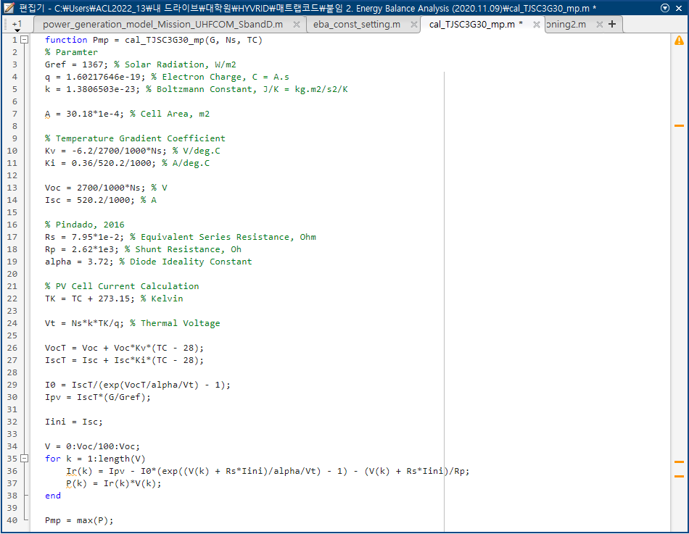

Slide 7
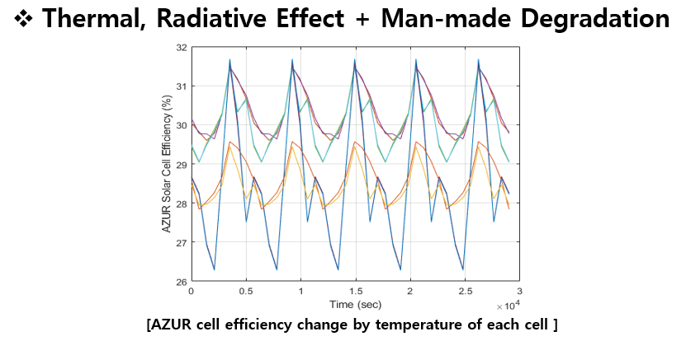

Slide 8
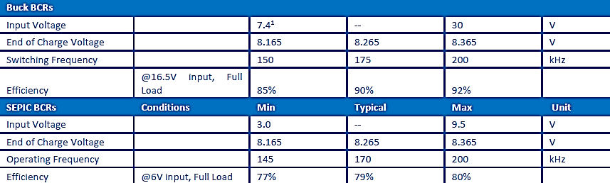

Slide 9
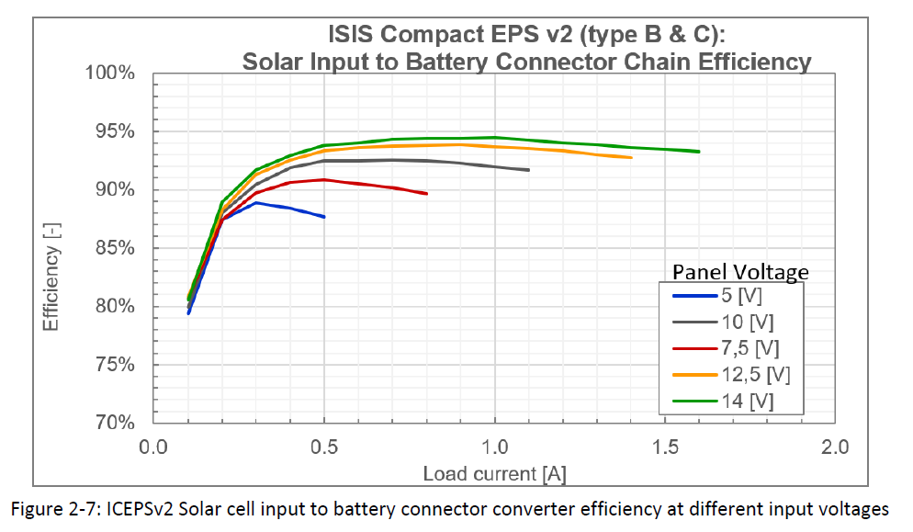

Slide 10
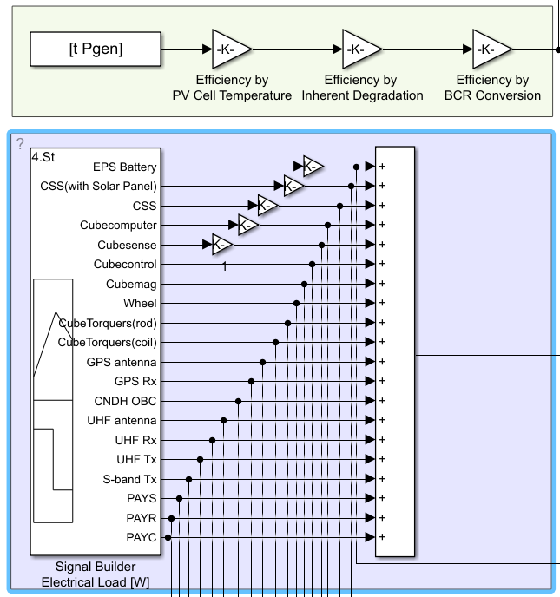

Slide 11
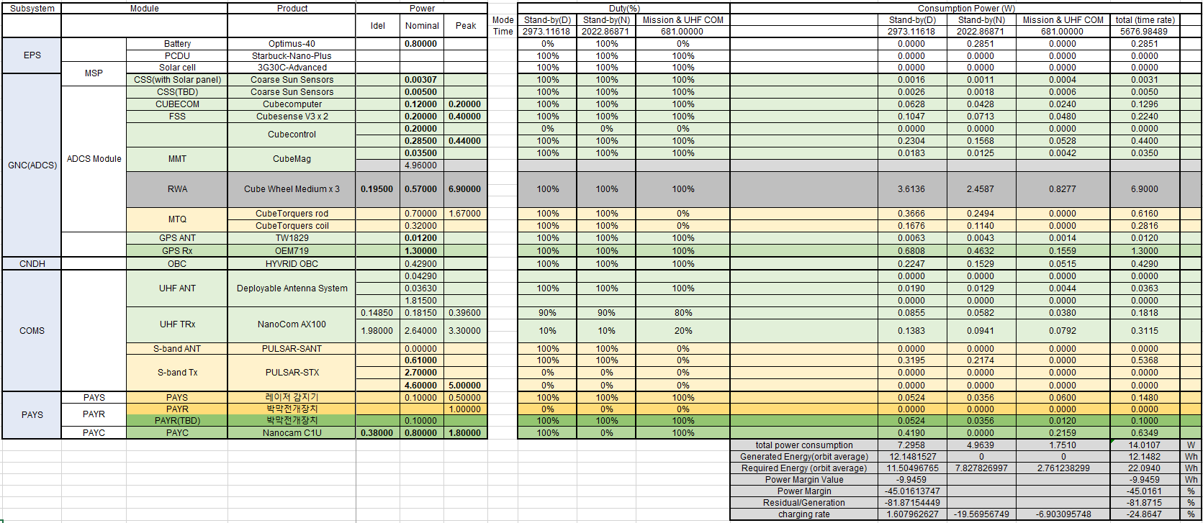
1. Mission & UHF COM mode

Slide 12
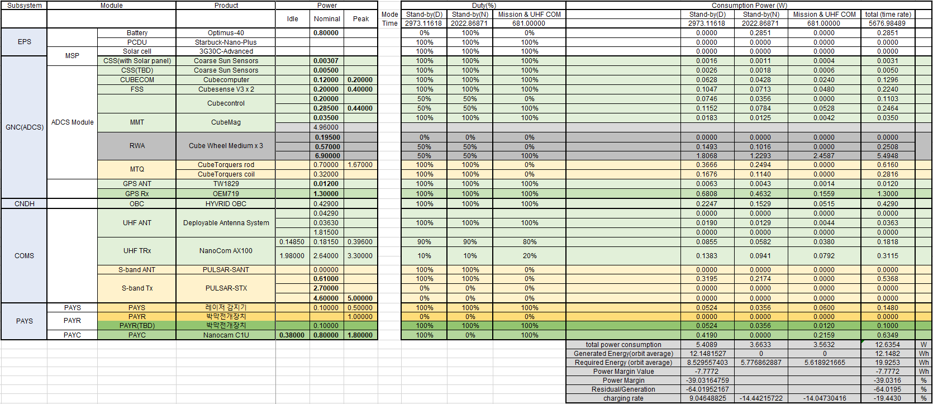
1. Mission & UHF COM mode

Slide 13
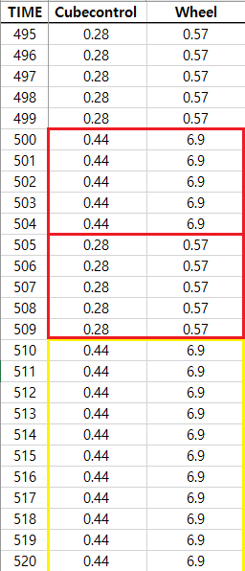

Slide 14
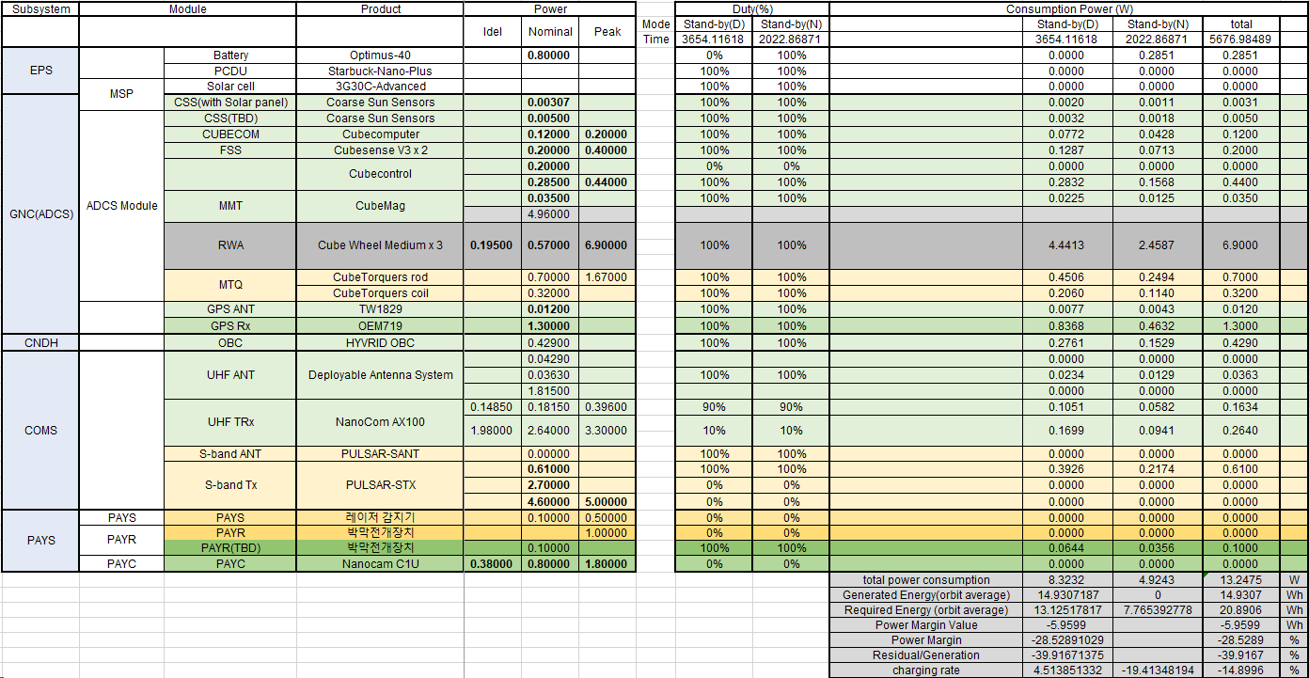
4. Stand-by mode

Slide 15
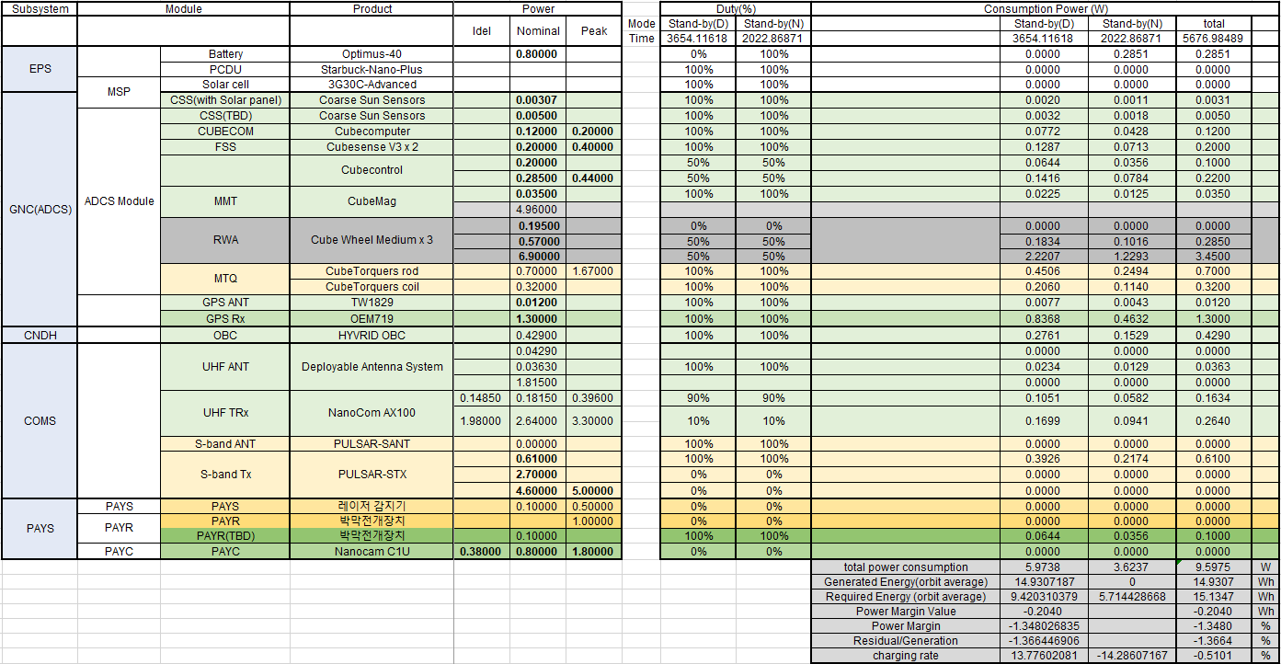
4. Stand-by mode

Slide 16
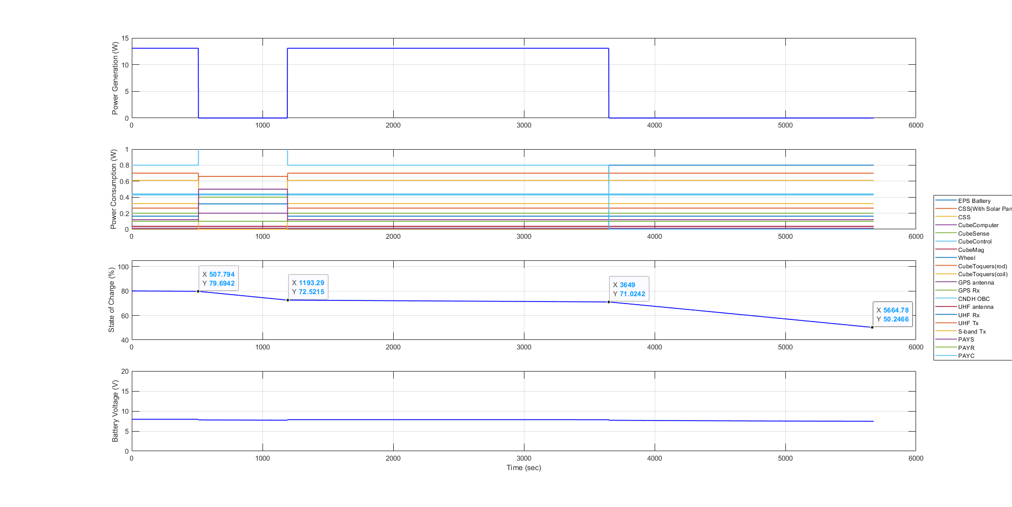
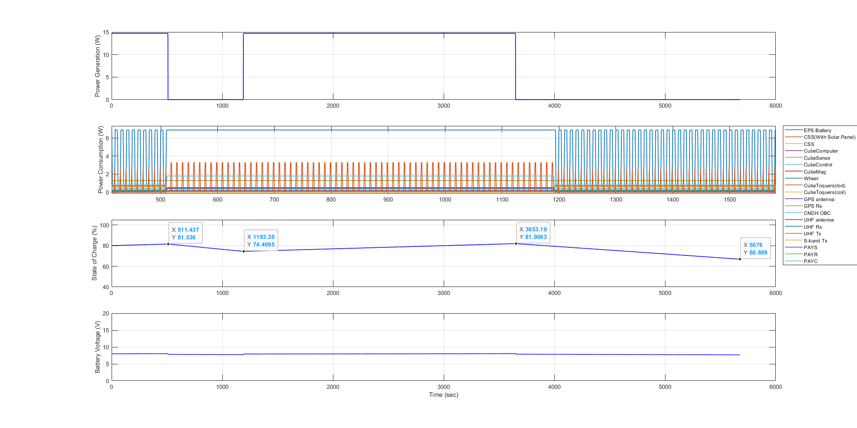
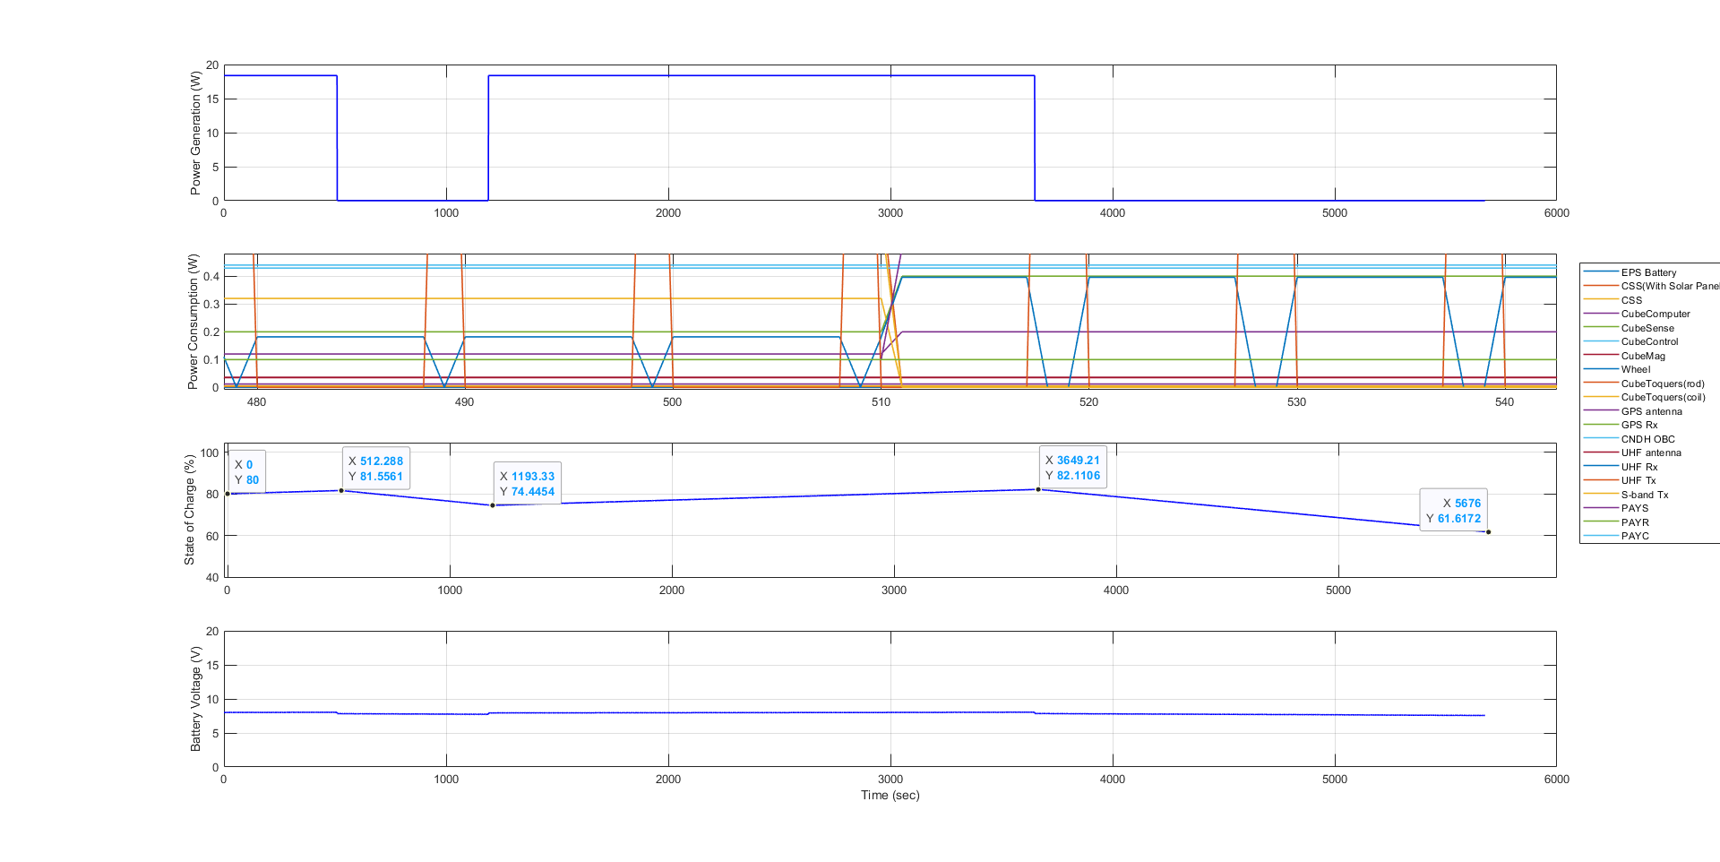
1.Mission & UHFCOM

Slide 17
4. Stand-by mode

Slide 18
2022-11-02
EPS
PDR까지 진행 계획
18
PDR까지 준비 할 내용
일 | 월 | 화 | 수 | 목 | 금 | 토
 |  | 1 | 2 | 3 | 4 | 5
6 | 7 | 8 | 9 | 10 | 11 | 12
 | 통신 시간간격 적용 |  | 시운전 Power Budget 표 완성 | 전력효율에 관한 참고문헌 조사 | 전력효율 결정 | 2주차 발표자료 작성
13 | 14 | 15 | 16 | 17 | 18 | 19
 | 각 채널 별 On/off 시스템 학습 | 각 채널 별 On/off 시스템 학습 | Simulink에 DOD 추가로 표기 | WBS, REQ 검토 | WBS, REQ 검토 | 3주차 발표자료 작성
20 | 21 | 22 | 23 | 24 | 25 | 26
 | PPT 마감
27 | 28 | 29 | 30
 |  |  | PDR

